Slide 1
°
Préscolaire et primaire
ATELIER
DESTINÉ AUX
PARENTS
1

Slide 2
Déroulement de la rencontre
1- Présentation
2- Problématique de la violence
3- Programme ESPACE
4- La prévention au quotidien, et la discipline positive
5- Comment identifier et aider un
enfant victime de violence
6- Les ressources d’aide
7- Conclusion et évaluation
Merci de votre participation!
2

Slide 3
ACCUEIL ET PRÉSENTATION
Depuis
1988
Prévenir toutes les formes de violence faite aux enfants.
Personnel
3 volets
Parents
Enfants
3

Slide 4
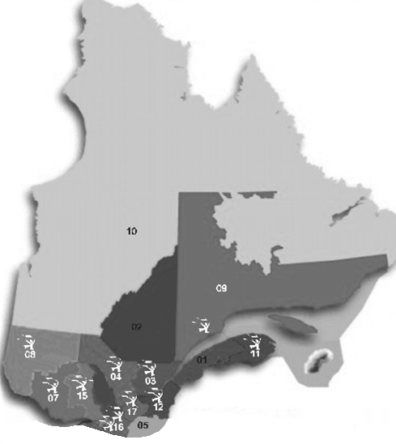
ACCUEIL ET PRÉSENTATION
10 organismes
au Québec
www.espacesansviolence.org
4

Slide 5
ACCUEIL ET PRÉSENTATION
Objectifs
Outiller les adultes et les enfants à savoir reconnaître la violence.
Donner des moyens concrets pour y faire face.
Développer un réseau d’entraide.
5

Slide 6
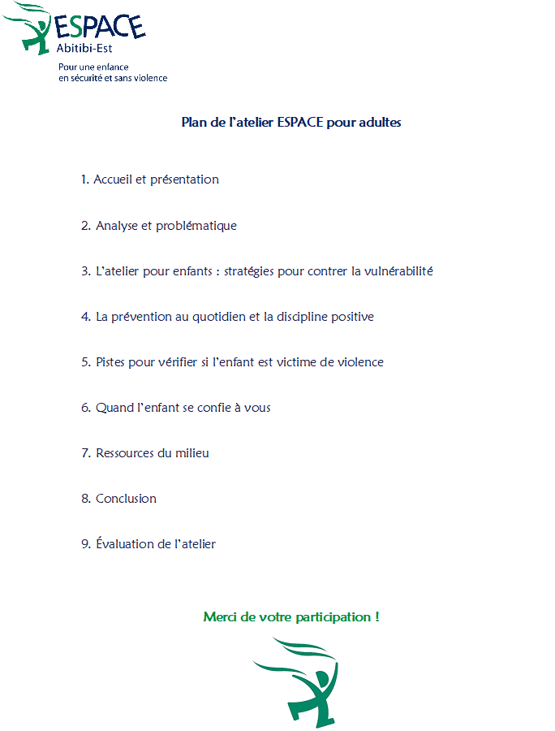
ACCUEIL ET PRÉSENTATION
Présentation des documents
Pochette
6

Slide 7
ANALYSE ET PROBLÉMATIQUE
Qu’est-ce que la violence faite aux enfants?
7

Slide 8
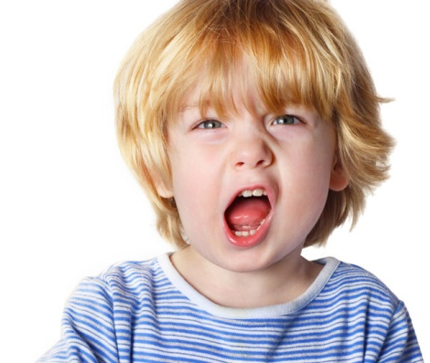
Qu’est-ce que je fais de mon pouvoir ?
8

Slide 9
ANALYSE ET PROBLÉMATIQUE
Que faire lors de situations stressantes?
De quoi l’enfant a-t-il besoin?
Est-ce que je l’élève ou le rabaisse?
Pour des situations plus complexes, n’hésitez pas à demander l’avis d’autres personnes.
9

Slide 10
ANALYSE ET PROBLÉMATIQUE
Les formes de violence
Violence physique
Violence sexuelle
Violence verbale
Violence psychologique
Négligence
Intimidation
10

Slide 11
Intimidation entre enfants
ANALYSE ET PROBLÉMATIQUE
Au Canada, il se produit un cas d’intimidation à toutes les _____ minutes dans une cour d’école.
7
a. 3 minutes
b. 7 minutes
c. 10 minutes
d. 15 minutes
12

Slide 12
Violence physique
ANALYSE ET PROBLÉMATIQUE
La violence physique est facile à reconnaître puisqu’elle laisse toujours des traces.
Faux
13

Slide 13
Violence psychologique
ANALYSE ET PROBLÉMATIQUE
La violence conjugale laisse des séquelles chez les enfants qui y sont exposés.
Vrai
14

Slide 14
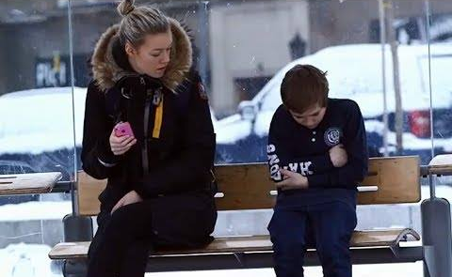
Négligence
ANALYSE ET PROBLÉMATIQUE
Quelle est la problématique la plus souvent retenue en vertu de la Loi de la protection de la jeunesse pour l’Abitibi-Témiscamingue ?
16

Slide 15
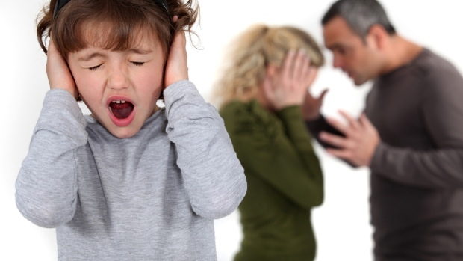
Violence conjugale
ANALYSE ET PROBLÉMATIQUE
Au Canada, combien d’enfants par classe sont exposés à des actes de violence conjugale dirigés envers leur mère?
a. Aucun
b. 1 à 3 enfants
c. 2 à 6 enfants
15

Slide 16
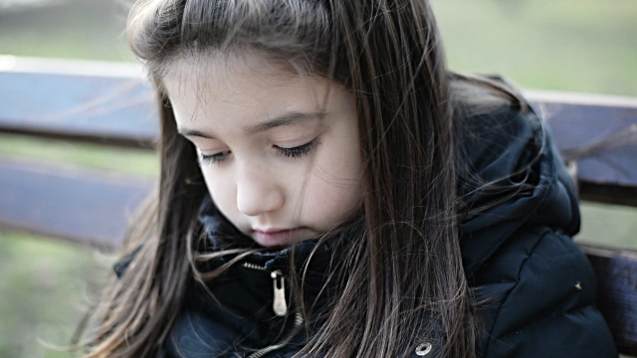
Violence sexuelle
Augmenter les sentences des agresseurs serait suffisant pour prévenir les agressions sexuelles commises envers les enfants.
Faux
17

Slide 17
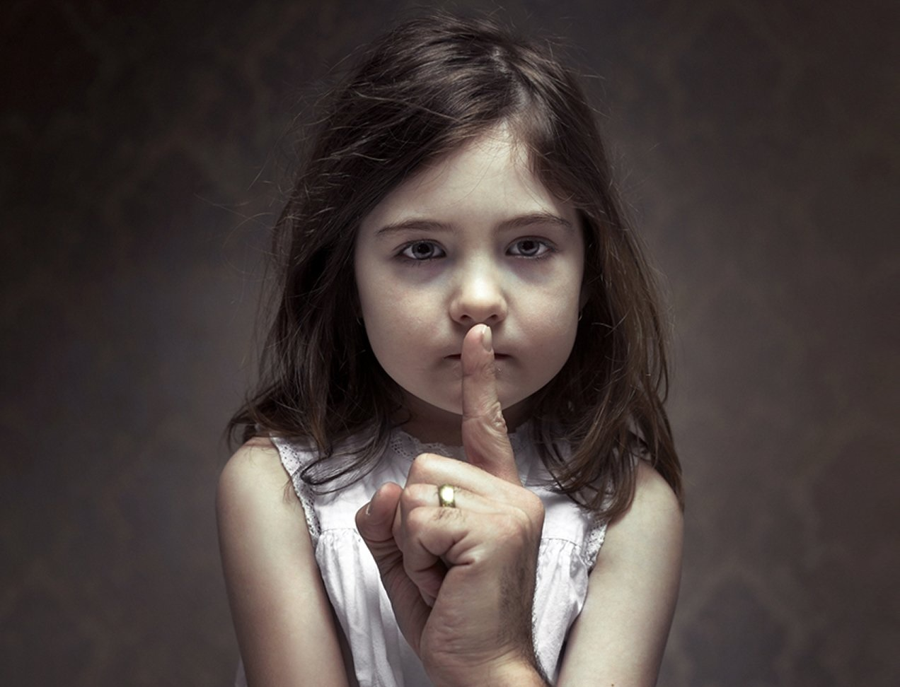
ANALYSE ET PROBLÉMATIQUE
Selon vous, combien d’enfants subiront une agression sexuelle avant l’âge de 18 ans ?
a. 1/3 fille et 1/6 garçon
b. 1/4 fille et 1/5 garçon
c. 3/5 filles et 2/5 garçons
18

Slide 18
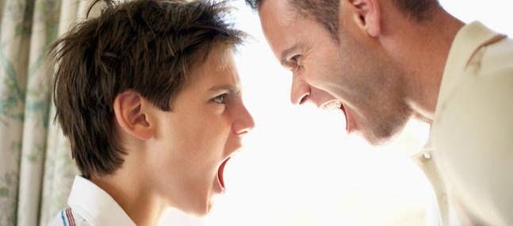
Violence verbale
ANALYSE ET PROBLÉMATIQUE
Répéter des mots blessants à un enfant, ce n’est pas grave, des mots, ça ne fait pas mal.
Faux
11

Slide 19
ANALYSE ET PROBLÉMATIQUE
Pourquoi pensez-vous qu’un enfant est vulnérable face à la violence?
Le manque d’information
La dépendance envers les adultes
L’isolement social
19

Slide 20
ATELIER POUR ENFANTS
Programme ESPACE
ESPACE mise sur :
l’affirmation
l’entraide
la force intérieure
pour prévenir la violence.
23

Slide 21
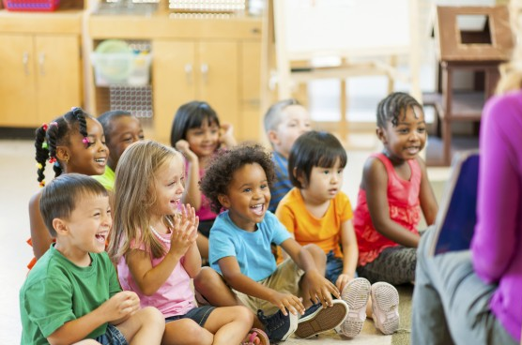
ATELIER POUR ENFANTS
Ateliers adaptés:
Préscolaire 3-4-5 ans
3 périodes de 20 minutes chacune
24

Slide 22
ATELIER POUR ENFANTS
Quelques généralités…
ESPACE rencontre tout le milieu de vie.
Ateliers adaptés aux différents groupes d’âge.
Mêmes notions pour tous.
Trois personnes à l’animation.
Mises en situation : version négative puis positive.
Victime est à tour de rôle une fille et un garçon.
14

Slide 23
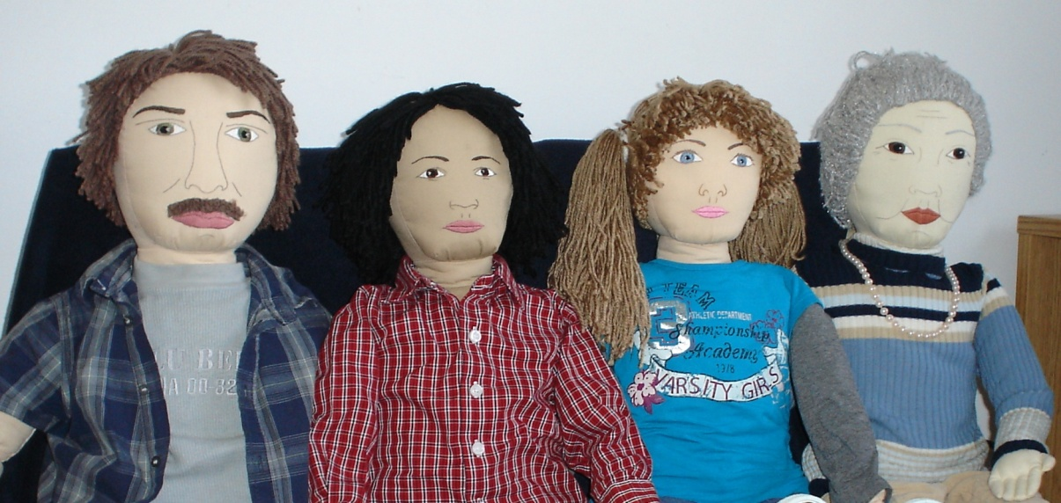
Préscolaire : Contenu du jour 1
ATELIER POUR ENFANTS
Droits: Sécurité, force et liberté
L’intimidation entre enfants
Recherche de solutions
Contenu du jour 2
Marionnettes: enfants qui protègent leurs droits face à une personne qu’elles connaissent pas;
Règles de sécurité, autodéfense avec le cri;
Rencontre individuelle
Contenu du jour 3
Parties du corps
Bons et mauvais touchers
Bons et mauvais secrets
Parler à un adulte de confiance
Rencontre individuelle et période d’activités.
27

Slide 24
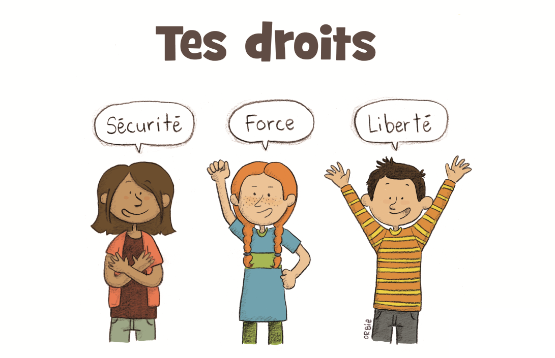
Primaire:
ATELIER POUR ENFANTS
Droits: Sécurité, force et liberté;
Les règles pour protéger les droits;
Intimidation;
Stratégies;
Inconnus rencontrés sur Internet;
Mise en situation avec une personne connue, autodéfense avec le cri;
Violence sexuelle;
Parler à un adulte de confiance;
Aide-mémoire;
Rencontre individuelle ;
Période d’activités.
27

Slide 25
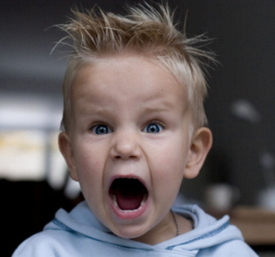
ATELIER POUR ENFANTS
Programme ESPACE
Pratique du cri
Présentation d’une mise en situation
30

Slide 26
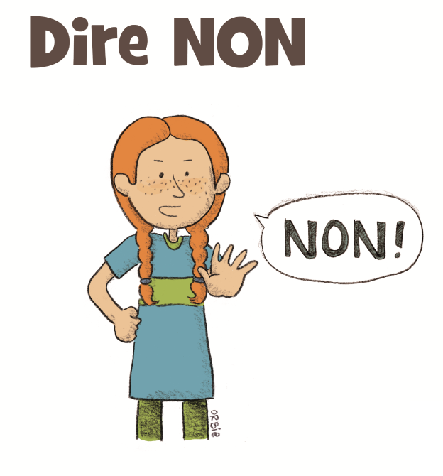
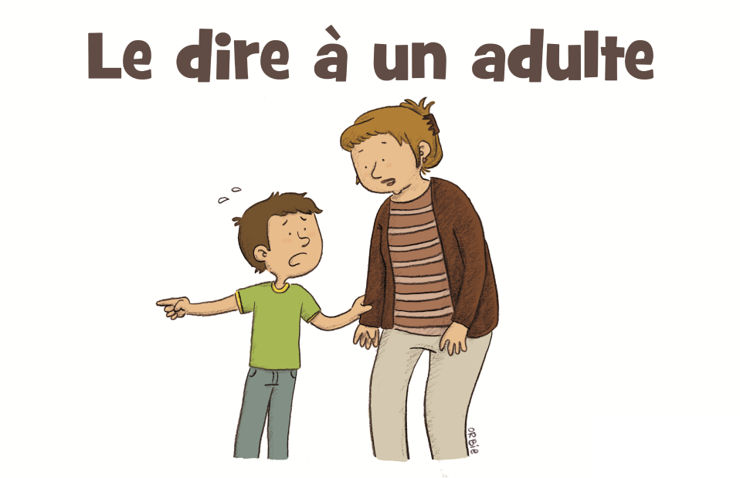
ATELIER POUR ENFANTS
Retour et stratégies utilisées
31

Slide 27
ATELIER POUR ENFANTS
Mise en situation
32

Slide 28
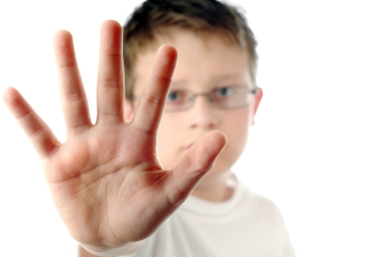
ATELIER POUR ENFANTS
Quelles sont les réactions possibles face à un programme comme celui d’ESPACE?
32

Slide 29
ATELIER POUR ENFANTS
Cahiers d’activités en complément au programme ESPACE
32

Slide 30
PRÉVENTION AU QUOTIDIEN ET DISCIPLINE POSITIVE
Jeu questionnaire sur la discipline positive
33

Slide 31
PRÉVENTION AU QUOTIDIEN ET DISCIPLINE POSITIVE
Faire de la prévention c’est:
a. Créer des moments de complicité et construire des relations basées sur le respect
b. Parler uniquement de violence, des mises en garde contre les inconnus et des comportements à adopter
c. Favoriser le développement de la confiance en soi chez l'enfant, de son autonomie, sa force et son affirmation
d. Possible d'en faire au quotidien
34

Slide 32
Reliez les attitudes qui permettent de renforcer les enfants en tant que personne digne d'attention et de respect avec les gestes du quotidien:
Faites sentir à votre enfant que vous l'aimez
En vous excusant lorsque nécessaire
Parlez avec votre enfant et prenez le temps de l'écouter
En tenant compte de ses arguments et de ses opinions, en l'encourageant à les partager
Montrez à votre enfant que vous lui faites confiance
En lui prodiguant des caresses qui lui font du bien et qui sont rassurantes
Aidez votre enfant à devenir responsable
En encourageant et en soutenant ses efforts
Permettez à votre enfant de découvrir que vous n'êtes pas une personne parfaite
En l'aidant à assumer ses décisions, ses choix et même ses erreurs
15

Slide 33
PRÉVENTION AU QUOTIDIEN ET DISCIPLINE POSITIVE
Faire de la prévention c'est aussi donner aux enfants une information ___________ et _________ sur la prévention de la violence.
constructive
rassurante
Outillez votre enfant sur les façons de prévenir ou de faire face à toutes les situations de violence.
15

Slide 34
PRÉVENTION AU QUOTIDIEN ET DISCIPLINE POSITIVE
Il est facile de faire de la prévention dans le feu de l'action.
Faux
À quel moment?
L'attention de l'enfant
Situations de la vie quotidienne
Nouvelles expériences
15

Slide 35
PRÉVENTION AU QUOTIDIEN ET DISCIPLINE POSITIVE
3 stratégies pour faire face à des situations de violence?
15

Slide 36
PRÉVENTION AU QUOTIDIEN ET DISCIPLINE POSITIVE
Quels sont les sujets qu’il est important d’aborder lorsqu’on parle de prévention?
C.
Sexualité
Différence entre les touchers
Chantage
Bons et mauvais secrets
Droit de ne pas obéir et de briser une promesse
15

Slide 37
PRÉVENTION AU QUOTIDIEN ET DISCIPLINE POSITIVE
Des enfants affirmatifs sont moins
vulnérables face à la violence?
Vrai
15

Slide 38
PRÉVENTION AU QUOTIDIEN ET DISCIPLINE POSITIVE
Pour se développer les enfants ont besoin d'un environnement prévisible et de règles qui sont:
c l a i r e s
c o n s t a n t e s
1.
_ _ _ _ _ _ _
_ _ _ _ _ _ _ _ _ _
i r l s e c a
2.
s t s t n c a o e n
c o n c r è t e s
c o h é r e n t e s
3.
_ _ _ _ _ _ _ _ _
_ _ _ _ _ _ _ _ _ _
4.
è c o c t e r n s
h e o s c é t n e r
c o n s é q u e n t e s
_ _ _ _ _ _ _ _ _ _ _ _
5.
c é q s o u n e s t e n
15

Slide 39
PRÉVENTION AU QUOTIDIEN ET DISCIPLINE POSITIVE
Comment transformer ces phrases afin de favoriser
le développement de l'estime de soi
et qu'elles reflètent la discipline positive?
«T'écoutes jamais quand je te parle!»
J'aimerais te parler alors pourrais-tu arrêter de jouer un petit moment, me regarder et me répondre.
«Tu manges tout le temps, y'a des heures pour ça!»
Je constates que tu as faim et c'est normal, c'est bientôt l'heure du souper. Prends une pomme ou une carotte pour t'aider à patienter jusqu'au repas.
15

Slide 40
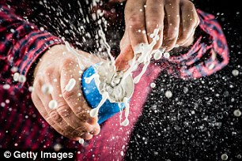
PRÉVENTION AU QUOTIDIEN ET DISCIPLINE POSITIVE
Lorsque la situation me dépasse…
je peux:
e.
3R
Reculer
Respirer
Réagir
15

Slide 41
PRÉVENTION AU QUOTIDIEN ET DISCIPLINE POSITIVE
Quelques méthodes de discipline positive
Souligner les bons comportements.
Décrire le comportement et non l’enfant.
Développer l’estime de soi.
Offrir des choix.
Laisser faire ses propres constats.
21

Slide 42
PRÉVENTION AU QUOTIDIEN ET DISCIPLINE POSITIVE
Chapitre 2 - page 8
Pochette
19

Slide 43
PISTE POUR VÉRIFIER SI UN ENFANT…
Comment savoir si un enfant est victime de violence?
Des changements soudains et inhabituels dans le comportement de l’enfant.
La plupart du temps, ce stress est causé par:
Une situation nouvelle
Des moments difficiles
Mais la raison de son stress pourrait être tout autre:
l’enfant est peut-être victime de violence.
4

Slide 44
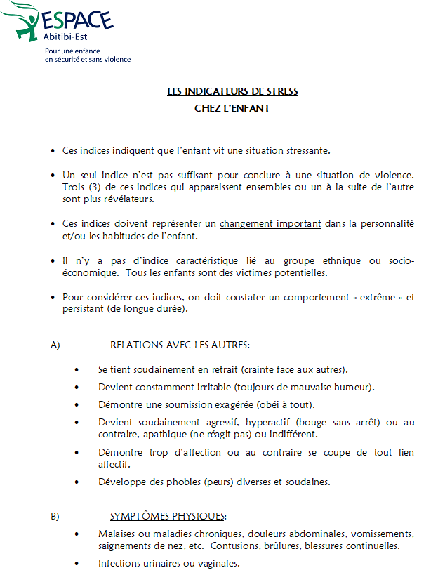
PISTE POUR VÉRIFIER SI UN ENFANT…
Quels changements de comportements
pouvons nous observer chez un enfant qui vit:
La séparation de ses parents ?
La violence psychologique ou verbale ?
Un seul indice n’est pas suffisant pour conclure à une situation de violence, 3 sont plus révélateurs
Pochette
4

Slide 45
PISTE POUR VÉRIFIER SI UN ENFANT…
Tous les enfants ne réagissent pas de la
même façon à la violence.
Certains enfants se confient facilement, d’autres peuvent garder le silence ou mentir pour différentes raisons:
Par peur de ne pas être crus;
Par crainte de représailles;
Par sentiment de culpabilité;
Pour protéger l’agresseur.
4

Slide 46
Comment aller vérifier vos doutes ?
PISTE POUR VÉRIFIER SI UN ENFANT…
Premiers pas
En parlant de nos doutes et de nos inquiétudes
Climat de confiance et d’ouverture
Rythme et les besoins de l’enfant
4

Slide 47
QUAND L’ENFANT SE CONFIE À VOUS
Mise en situation
« Attitudes qui nuisent à la confidence »
« Attitudes qui favorisent la confidence »
Pochette
26

Slide 48
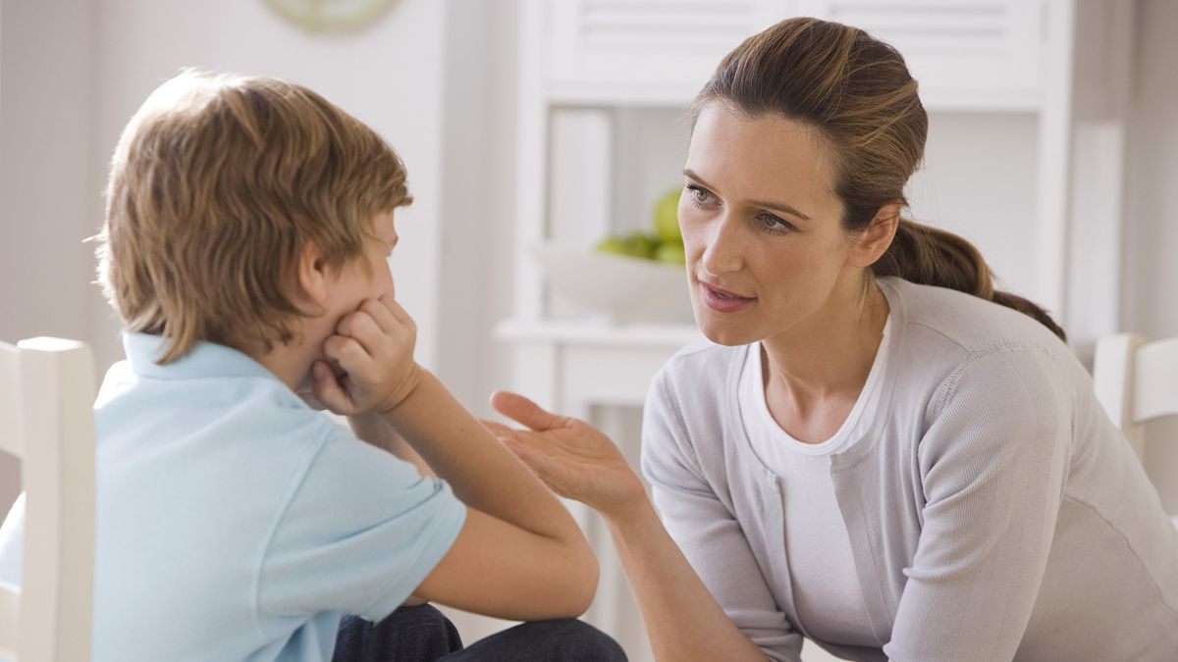
Comment intervenir lorsqu’un enfant se confie à vous?
QUAND L’ENFANT SE CONFIE À VOUS
Pochette
28

Slide 49
Qui peut m’aider ?
RESSOURCES DU MILIEU
AUTRES RESSOURCES
Police
811
MILIEU DE L’ENFANT
Secrétariat
Direction
PROCHES
DPJ
Famille
Amis
Voisins
MOI
Personnel
éducatif
Services
professionnels
Collègues
Hôpitaux
Groupes
d’entraide
CLSC
Responsable alimentaire
Table
Organismes
communautaires
Pochette
55

Slide 50
Si vous souhaitez faire un signalement à la DPJ…
RESSOURCES DU MILIEU
28

Slide 51
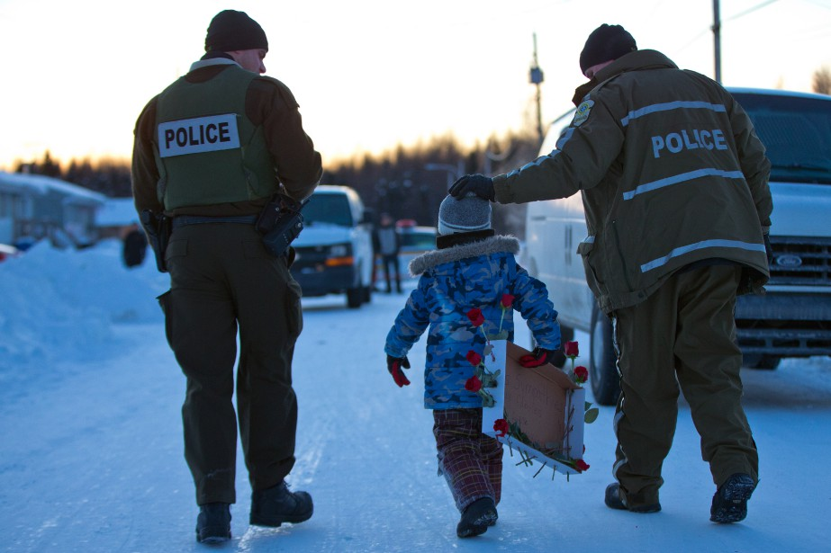
Service de police
RESSOURCES DU MILIEU
Si l’on souhaite qu’un individu soit arrêté, la police doit être contactée
59

Slide 52
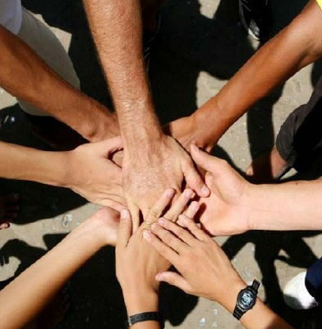
CONCLUSION
En s’impliquant en prévention, les adultes peuvent faire en sorte que les enfants…
soient mieux informés sur la violence et qu’ils sachent comment réagir;
soient moins dépendants des adultes pour répondre à leurs besoins;
soient moins isolés des ressources d’aide.
30

Slide 53
Conclusion
La violence faite aux enfants nous concerne tous et nous avons le pouvoir de changer les choses.
☺ Pensons à des gestes simples ;
☺ Faisons preuve de vigilance ;
☺ Prenons le temps de vérifier;
☺ N’hésitons pas à signaler.
Chaque action positive et constructive contribue à bâtir un monde où adultes et enfants se sentiront enfin en sécurité, forts, fortes et libres!
Devenez membres!
28

Slide 54
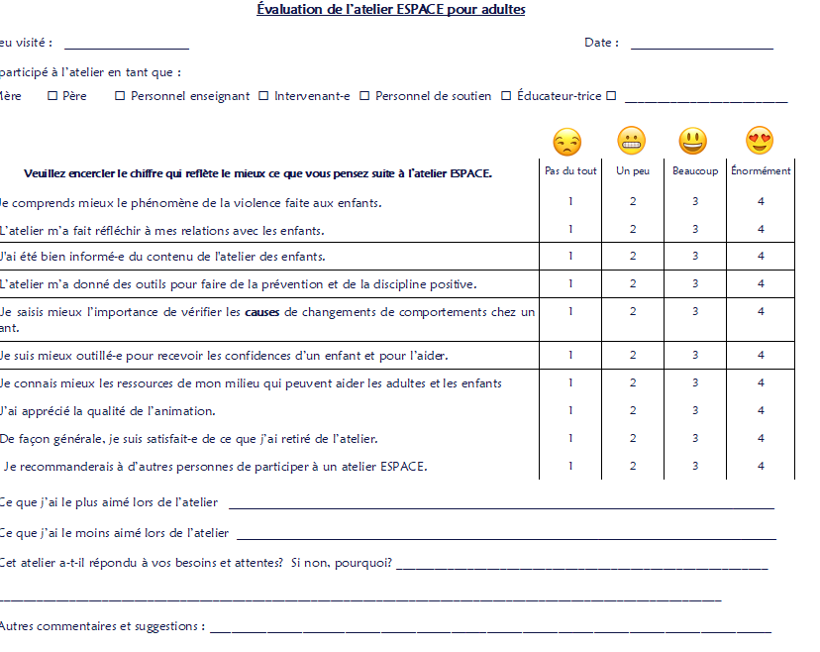
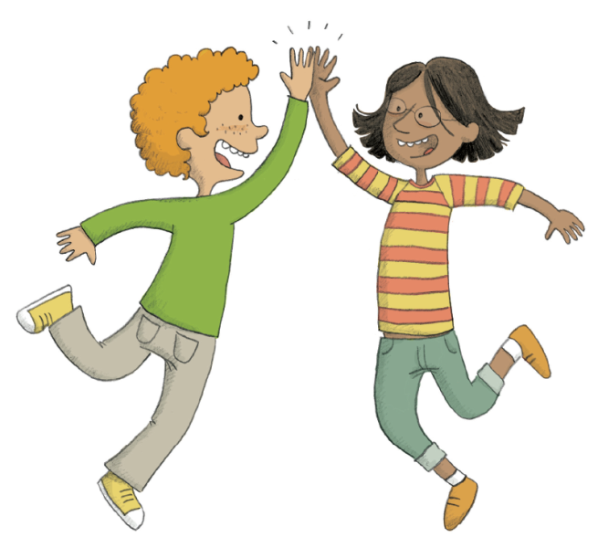
ÉVALUATION
Merci !
ESPACE Abitibi-Est
www.espacesansviolence.org
Pochette
31

